Slide 1
Работа с Midnight Commander
Работу выполнил:
Смольняков Данил Евгеньевич
НБИбд-02-24
Российский университет дружбы народов, Москва, Россия

Slide 2
Введение
Освоить работу с файловой системой Linux необходимо.
Умение работать с git и GitHub важно для IT-специалистов.

Slide 3
Цель работы
Освоить основные возможности файлового менеджера Midnight Commander (mc).
Научиться выполнять базовые операции с файлами и каталогами, работать со встроенным текстовым редактором.

Slide 4
Техническое обеспечение
Виртуальная машина: VirtualBox или QEMU.
Операционная система: Linux (дистрибутив Fedora).
Требования: Intel Core i3-550, 4 ГБ ОЗУ, 80 ГБ свободного места.

Slide 5
Запуск Midnight Commander
Открываем терминал и вводим команду mc:

Slide 6
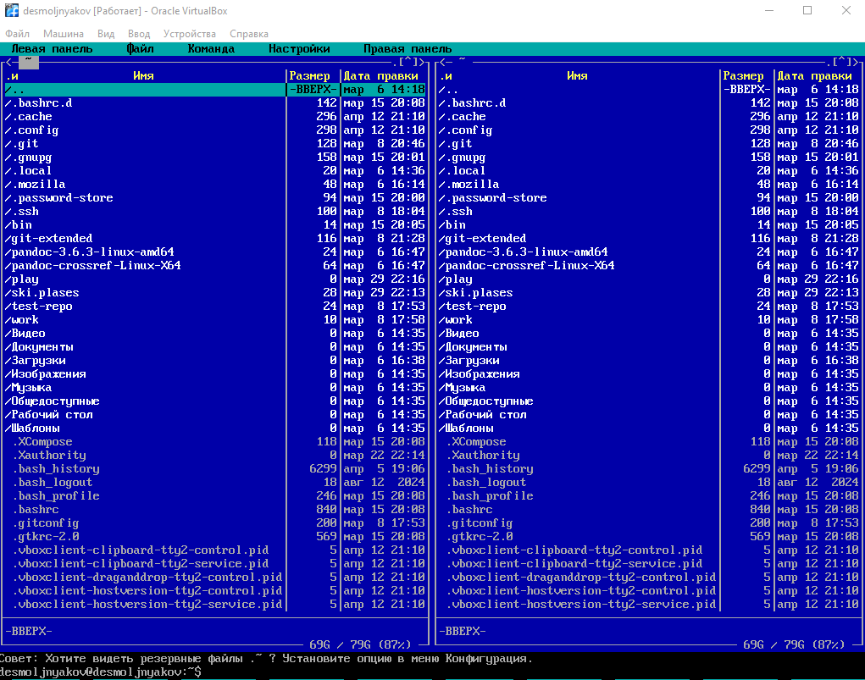
Создание файла text.txt
Переходим в нужный каталог нажимаем Shift+F4 для создания нового файла вводим имя файла text.txt нажимаем Enter

Slide 7
Ответы на вопросы:
1.Режимы mc: Две панели (файлы/дерево/информация), полный экран, быстрый просмотр.
2.Операции: Копирование (F5/cp), перемещение (F6/mv), удаление (F8/rm), просмотр (F3/cat).
3.Меню панели: Формат списка, сортировка, фильтр, информация о файле.
4.Меню "Файл": Просмотр (F3), редактирование (F4), копирование (F5), права доступа (Ctrl+x c).
5.Меню "Команда": Поиск файлов, сравнение каталогов, история команд, дерево каталогов.
6.Меню "Настройки": Конфигурация, внешний вид, подтверждение действий, виртуальные ФС.
7.Встроенные команды: Подсветка синтаксиса, сравнение файлов (F10), массовое переименование.
8.Редактор mc: F2 (сохранить), F3 (поиск), Ctrl+Y (удалить строку), F5 (копировать текст).
9.Пользовательские меню: Редактируются через "Команда → Редактировать файл меню" (F2).

Slide 8
Заключение
Освоены основные функции mc для эффективной работы с файлами в терминале.
Поиск файлов и управление процессами — ключевые навыки администрирования

